Slide 1
HIMPUNAN
ASHRI SHABRINA AFRAH, S.ST., M.T.

Slide 2
Definisi Himpunan
Himpunan (set) adalah kumpulan objek-objek yang berbeda.
Objek di dalam himpunan disebut elemen, unsur, atau anggota.
Contoh:
Himpunan tumbuhan berkeping satu = {padi, jagung, kelapa}
Himpunan bilangan asli = {x|x > 0, x ϵ Z}
Himpunan lemari di Ruang Teori 1 = {}

Slide 3
Penyajian Himpunan
ENUMERASI
Setiap anggota himpunan didaftarkan secara rinci.
Contoh :
- Himpunan lima bilangan cacah pertama: A = {0, 1, 2, 3, 4}.
- Himpunan lima bilangan ganjil positif pertama: B = {1, 3, 5, 7, 9}.
- C = {10, kursi, kucing}
- R = { a, b, {a, b, c} }
- C = {a, {a}, {{a}} }
- K = { {} }
- Himpunan 50 buah bilangan cacah pertama = {0, 1, 2, ..., 49 }
- Himpunan bilangan bulat = {…, -2, -1, 0, 1, 2, …}

Slide 4
SIMBOL-SIMBOL BAKU
P = himpunan bilangan bulat positif = { 1, 2, 3, ... }
N = himpunan bilangan alami = { 1, 2, ... }
Z = himpunan bilangan bulat = { ..., -2, -1, 0, 1, 2, ... }
Q = himpunan bilangan rasional
R = himpunan bilangan riil
C = himpunan bilangan kompleks
U = himpunan universal (semesta)

Slide 5
NOTASI PEMBENTUK HIMPUNAN
Notasi: { x ⎥ syarat yang harus dipenuhi oleh x }
Contoh:
A adalah bilangan bulat negatif lebih dari sama dengan -6
A = {x| x adalah bilangan bulat negatif lebih dari sama dengan -6}
A = {x| x ≥ -6, x ϵ N}
atau bila disajikan dengan enumerasi: A = {-6, -5, -4, -3, -2, -1}

Slide 6
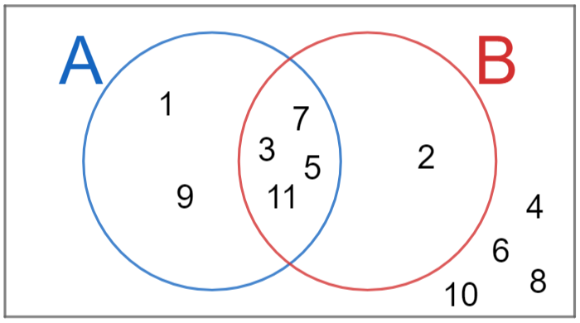
DIAGRAM VENN
Contoh: Diagram Venn:
U = {x| x < 12, x ϵ P}
A = {1, 3, 5, 7, 9, 11}
B = {2, 3, 5, 7, 11}

Slide 7
Keanggotaan (ϵ)
x ∈ A : x merupakan anggota himpunan A.
x ∉ A : x bukan merupakan anggota himpunan A.
Contoh:
S = {a, b, {a, b, c}, {a, c}} T = {{}}
Maka:
a ∈ S
{a, b, c} ∈ S
c ∉ S
{} ∉ S
{} ∈ T

Slide 8
Kardinalitas
Merupakan jumlah elemen dari sebuah himpunan.
Notasi: n(A) atau |A|
Contoh:
A = {a, i, u, e, o}, maka |A| = 5
A = {x| x adalah bilangan cacah kurang dari 5}, maka:
A = {0, 1, 2, 3, 4}
n(A) = 5

Slide 9
Himpunan Kosong
Suatu himpunan dengan kardinal 0 disebut dengan himpunan kosong (null set), biasa disimbolkan dengan {} atau Ø.
{Ø} bukan himpunan kosong, karena memiliki 1 elemen, yaitu Ø.
{ {}, {{}} } dapat ditulis sebagai { Ø, {Ø} }
Contoh:
A = {x| x < 0, x ϵ P}, maka n(A) = 0 dan A = {}

Slide 10

Keterkaitan Antar Himpunan
HIMPUNAN BAGIAN (SUBSET)
Himpunan A dikatakan sebagai subset dari himpunan B, bila semua elemen himpunan A merupakan elemen bilangan B.
Notasi: $A ⊆B$
Dengan demikian, himpunan B merupakan superset dari himpunan A, atau
$B⊇A$.
U
B
A

Slide 11
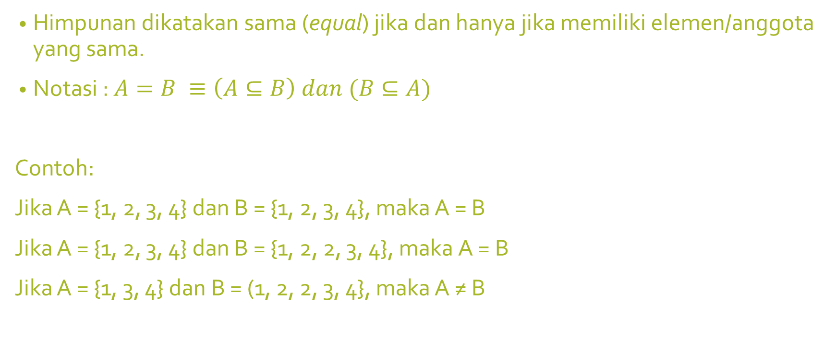
HIMPUNAN YANG SAMA
Himpunan dikatakan sama (equal) jika dan hanya jika memiliki elemen/anggota yang sama.
Notasi : $A=B ≡\left(A⊆B\right) dan (B⊆A)$
Contoh:
Jika A = {1, 2, 3, 4} dan B = {1, 2, 3, 4}, maka A = B
Jika A = {1, 2, 3, 4} dan B = {1, 2, 2, 3, 4}, maka A = B
Jika A = {1, 3, 4} dan B = (1, 2, 2, 3, 4}, maka A ≠ B

Slide 12
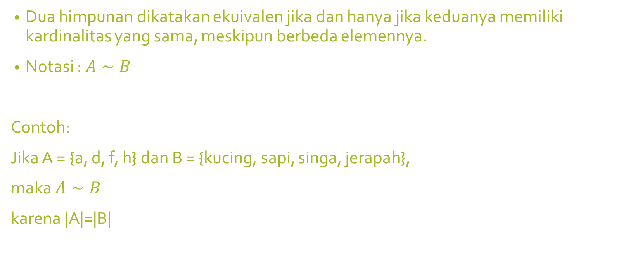
HIMPUNAN YANG EKUIVALEN
Dua himpunan dikatakan ekuivalen jika dan hanya jika keduanya memiliki kardinalitas yang sama, meskipun berbeda elemennya.
Notasi : $A∼B$
Contoh:
Jika A = {a, d, f, h} dan B = {kucing, sapi, singa, jerapah},
maka $A∼B$
karena |A|=|B|

Slide 13
HIMPUNAN SALING LEPAS
Dua buah himpunan dikatakan saling lepas (disjoint) apabila keduanya tidak memiliki elemen/anggota yang sama.
Notasi: A // B
Contoh:
Jika A = {10, 20, 30} dan B = {a, i, u}, maka A // B (saling lepas).

Slide 14
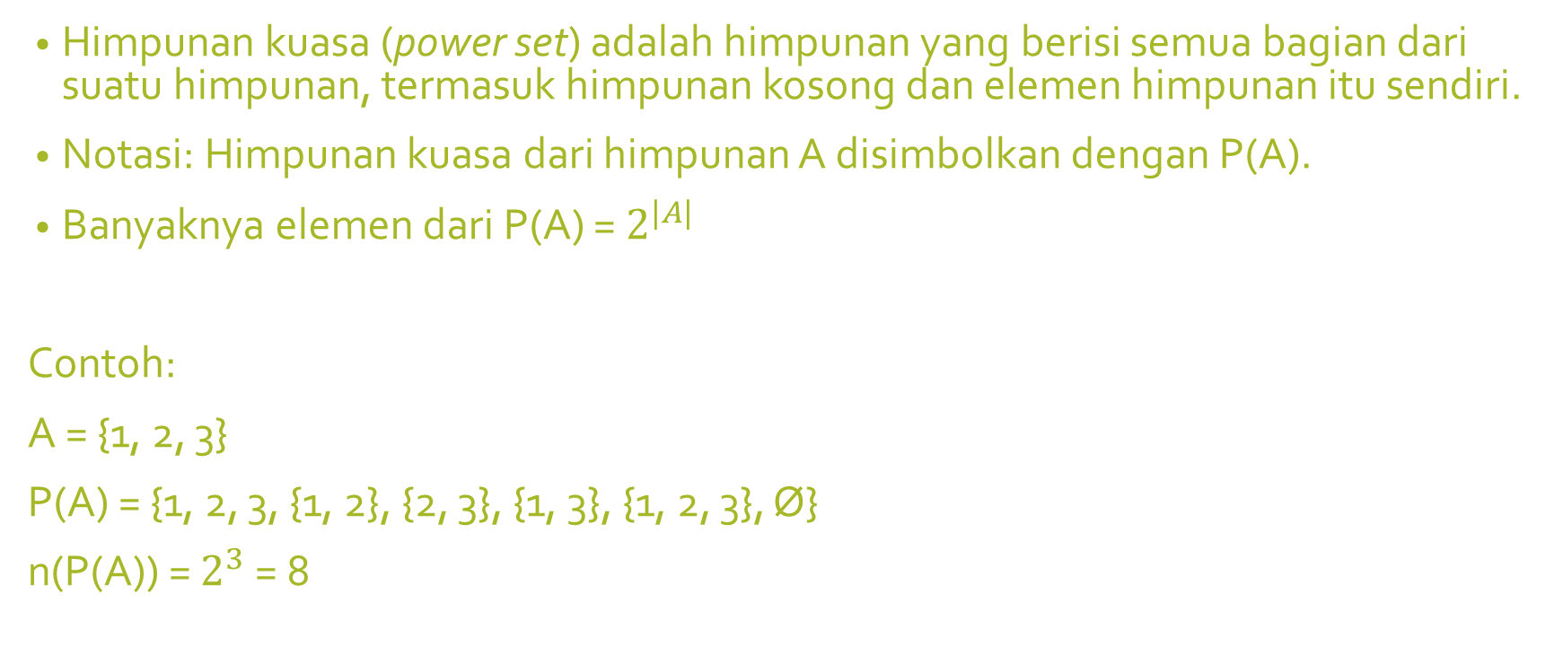
HIMPUNAN KUASA
Himpunan kuasa (power set) adalah himpunan yang berisi semua bagian dari suatu himpunan, termasuk himpunan kosong dan elemen himpunan itu sendiri.
Notasi: Himpunan kuasa dari himpunan A disimbolkan dengan P(A).
Banyaknya elemen dari P(A) = $2^{|A|}$
Contoh:
A = {1, 2, 3}
P(A) = {1, 2, 3, {1, 2}, {2, 3}, {1, 3}, {1, 2, 3}, Ø}
n(P(A)) = $2^{3}$ = 8

Slide 15
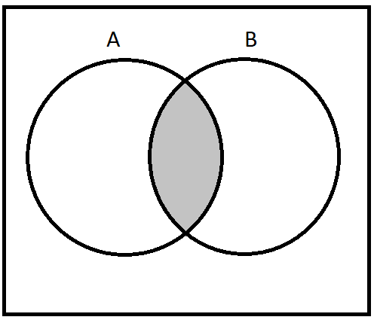
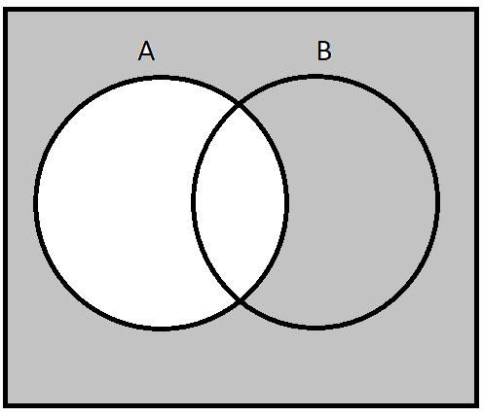
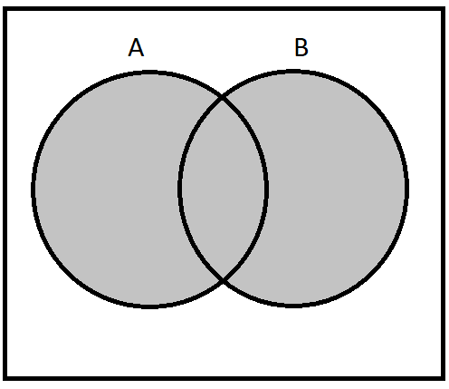
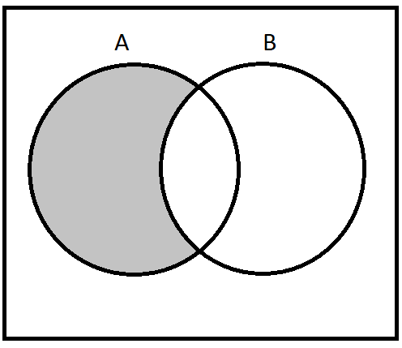

OPERASI HIMPUNAN
Irisan: $A∩B=\left\{x | x∈A dan x∈B\right\}$ 3. Komplemen: $A^{′}=\left\{x | x∈U dan x∉A\right\}$
2. Gabungan: $A∪B=\left\{x | x∈A atau x∈B\right\}$ 4. Selisih: $A−B=\left\{x | x∈A dan x∉B\right\}=A∩B′$

Slide 16
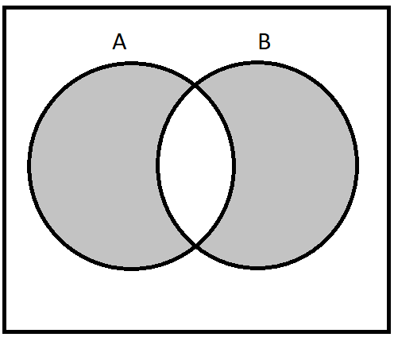

5. Beda Setangkup: $A⨁B =\left(A∪B\right)−\left(A∩B\right)$
$=\left(A−B\right)∪\left(B−A\right)$
6. Perkalian Kartesian: $A×B=\left\{(a,b)\right| a∈A, b∈B\}$

Slide 17
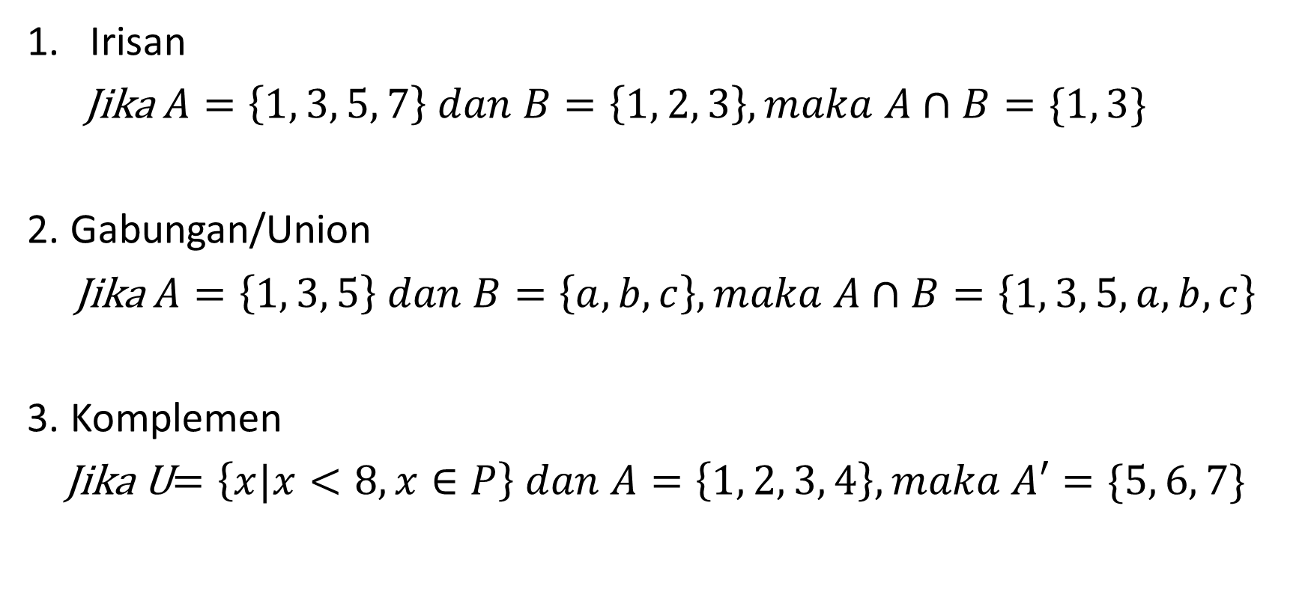
Contoh:
Irisan
Jika $A=\left\{1, 3, 5, 7\right\} dan B=\left\{1, 2, 3\right\}, maka A∩B=\{1, 3\}$
2. Gabungan/Union
Jika $A=\left\{1, 3, 5\right\} dan B=\left\{a, b, c\right\}, maka A∩B=\left\{1, 3, 5, a, b, c\right\}$
3. Komplemen
Jika U$=\left\{x|x<8, x∈P\right\} dan A=\left\{1, 2, 3, 4\right\}, maka A′=\{5, 6, 7\}$

Slide 18

3. Selisih
Jika $A=\left\{1, 3, 5, 7\right\} dan B=\left\{1, 2, 3\right\}, maka A−B=\left\{5, 7\right\}, dan B−A=\{1,2\}$
4. Beda Setangkup
Jika $A=\left\{1, 3, 5, 7\right\} dan B=\left\{1, 2, 3\right\}, maka A⨁B=\left\{2, 5, 7\right\}$
5. Perkalian Kartesian
Jika $A=\left\{a, b\right\} dan B=\left\{1, 2, 3\right\},$
$$maka A×B=\{\left(a,1\right), \left(a, 2\right),\left(a,3\right),\left(b,1\right),\left(b, 2\right),(b,3)\}$$

Slide 19
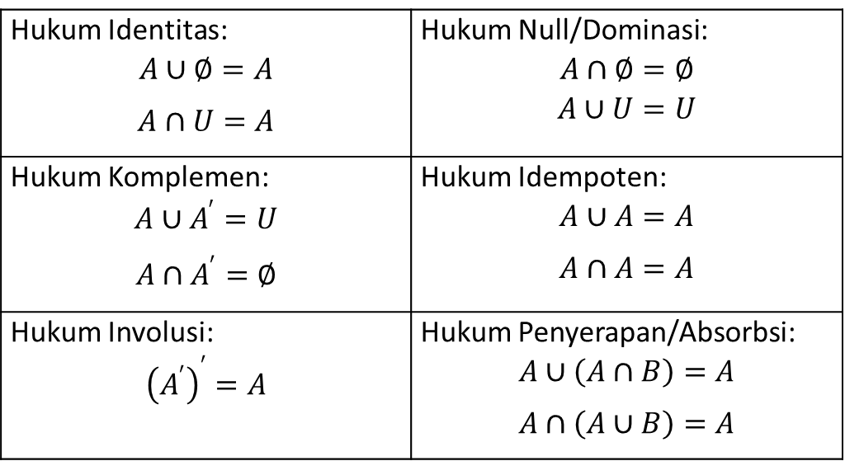
Hukum-hukum Aljabar Himpunan
Hukum Identitas: $$A∪∅=A$$ $$A∩U=A$$ | Hukum Null/Dominasi: $$A∩∅=∅$$ $$A∪U=U$$
Hukum Komplemen: $$A∪A^{′}=U$$ $$A∩A^{′}=∅$$ | Hukum Idempoten: $$A∪A=A$$ $$A∩A=A$$
Hukum Involusi: $${\left(A^{′}\right)}^{′}=A$$ | Hukum Penyerapan/Absorbsi: $$A∪\left(A∩B\right)=A$$ $$A∩\left(A∪B\right)=A$$

Slide 20
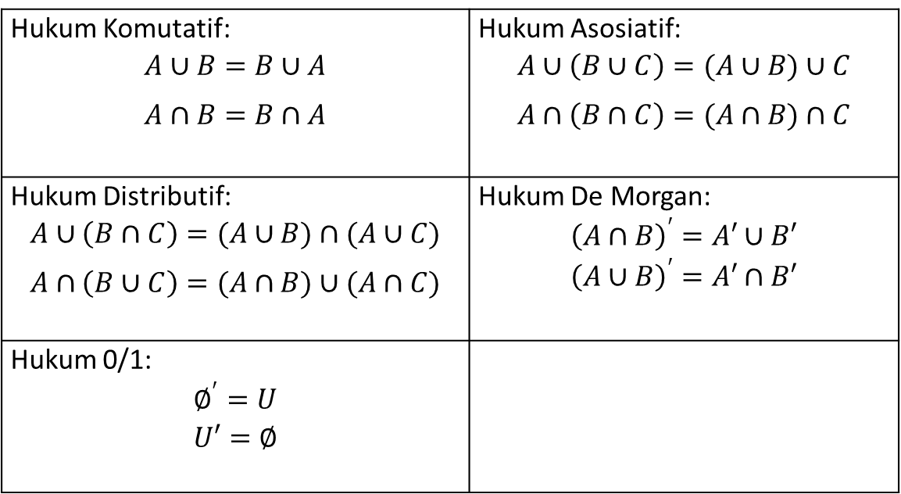
Hukum-hukum Aljabar Himpunan
Hukum Komutatif: $$A∪B=B∪A$$ $$A∩B=B∩A$$ | Hukum Asosiatif: $$A∪\left(B∪C\right)=(A∪B)∪C$$ $$A∩\left(B∩C\right)=(A∩B)∩C$$
Hukum Distributif: $$A∪\left(B∩C\right)=(A∪B)∩(A∪C)$$ $$A∩\left(B∪C\right)=(A∩B)∪(A∩C)$$ | Hukum De Morgan: $${\left(A∩B\right)}^{′}=A′∪B′$$ $${\left(A∪B\right)}^{′}=A′∩B′$$
Hukum 0/1: $$∅^{′}=U$$ $$U′=∅$$

